Slide 1
PASTA: Pathology-Aware MRI to PET Cross-Modal Translation with Diffusion Models

Slide 2
01
背景
Background
目 录
模型架构
02
Model framework
Contents
03
实验结果及分析
Research Results And Analysis
04
复现数据集相关
DataSet

Slide 3
MRI与PET的比较
背景
磁共振造影术（Magnetic Resonance Imaging）： 不同物质、组织或器官的灰阶影像对比分布图，其所呈现的为断层切面且分辨率高的影像，所提供的也是属于人体解剖结构方面的资讯。（结构成像）[2]
正电子发射计算机扫描（Positron Emision Tomograph ）： 显示出靶器官的断层图象并给出定量生理参数。PET从分子水平出发，把组织病理学检查延伸为组织局部生物化学的显示，确定病变的性质及恶性的程度，预测病程并直接指导治疗。 （功能成像）[2]
在诊断早期痴呆症状中PET的准确度比MRI更高，但是由于经济原因和高辐射，PET方法没有得到推广。我们研究的目标是填补MRI和PET各自的缺点[1]。

Slide 4
Abstract & Introduction
背景
现有模型从MRI转换为PET的不足：
GAN方法易出现模式坍塌和训练不稳定
现有的基于扩散模型的转换方法主要关注结构完整性，取得了一定进步，但是忽略了病理恢复
因此PASTA为了解决这些痛点有如下创新点：
提出一种高效的端到端基于扩散(DM)模型的框架，用于病理感知的体积MRI到PET转换
(clinically valuable pathology-aware volumetric)
引入对称双臂架构(Conditioner arm &Denoiser arm)、自适应归一化层(Adaptive Conditional Module)、循环交换一致性(CycleEx)策略等，提升生成PET的质量。[1]

Slide 5
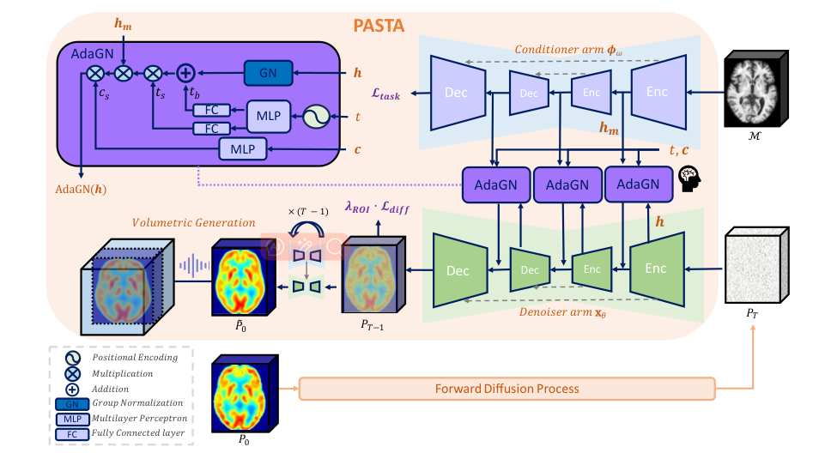
Proposed Work
模型架构

Slide 6
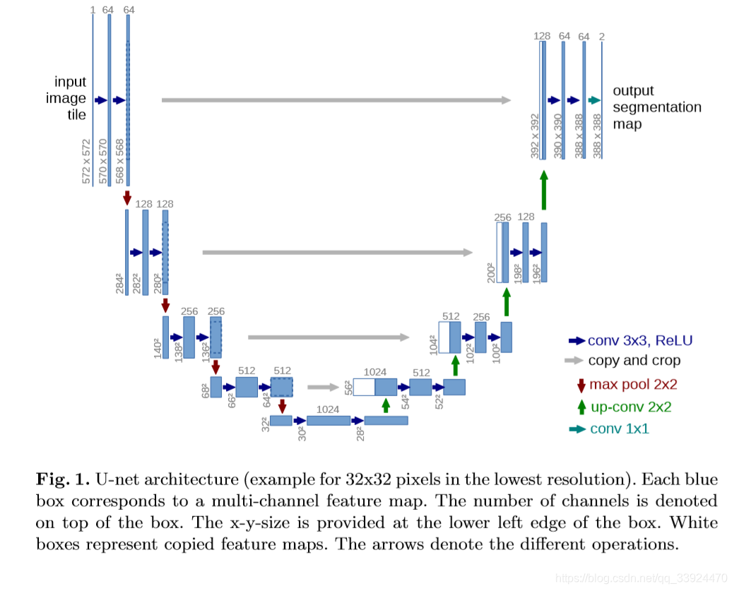
U-Net
模型架构
由于下面的降噪器臂用到了U-Net，我们先介绍U-Net
左边部分：
从最左边开始，输入的是一张572×572×1的图片，然后经过64个3×3的卷积核进行卷积，再通过ReLU函数后得到64个570×570×1的特征通道。然后把这570×570×64的结果再经过64个3×3的卷积核进行卷积，同样通过ReLU函数后得到64个568×568×1的特征提取结果，这就是第一层的处理结果。
第一层的处理结果是568×568×64的特征图片，通过2×2的池化核，对图片下采样为原来大小的一半：284×284×64，然后通过128个卷积核进一步提取图片特征。后面的下采样过程也是以此类推，每一层都会经过两次卷积来提取图像特征；每下采样一层，都会把图片减小一半，卷积核数目增加一倍。最终下采样部分的结果是28×28×1024，也就是一共有1024个特征层，每一层的特征大小为28×28。
右边部分：
从下往上则是4次上采样过程。从最右下角开始，把28×28×1024的特征矩阵经过512个2×2的卷积核进行反卷积，把矩阵扩大为56×56×512（注意不是1024个卷积核，结果仅仅是右半边蓝色部分的512个特征通道，不包含左边白色的），由于反卷积只能扩大图片而不能还原图片，为了减少数据丢失，采取把左边降采样时的图片裁剪成相同大小后直接拼过来的方法增加特征层（这里才是左半边白色部分的512个特征通道），再进行卷积来提取特征。由于每一次valid卷积都会使得结果变小一圈，因此每次拼接之前都需要先把左边下采样过程中的图片进行裁剪。矩阵进行拼接后，整个新的特征矩阵就变成56×56×1024，然后经过512个卷积核，进行两次卷积后得到52×52×512的特征矩阵，再一次进行上采样，重复上述过程。每一层都会进行两次卷积来提取特征，每上采样一层，都会把图片扩大一倍，卷积核数目减少一半。最后上采样的结果是388×388×64，也就是一共有64个特征层，每一层的特征大小为388×388。
在最后一步中，选择了2个1×1的卷积核把64个特征通道变成2个，也就是最后的388×388×2，其实这里就是一个二分类的操作，把图片分成背景和目标两个类别。[3]

Slide 7
Conditioner - Arm
模型架构
训练数据定义：
训练数据集 DT​ 包含 N 对MRI和对应的PET图像。MRI图像 M 的尺寸为 R^{H×W×D}，而PET图像 P 的尺寸为 R^{H×W×D}。
目标：
学习一个模型 G(⋅)，该模型能够处理训练数据集 DT​ 中的MRI图像，并在给定任何未见过的不属于DT​ 的MRI输入时，推断出其对应的PET图像 P_{s​}=G(M_{s}​)。
条件臂（Conditioner Arm）：
MRI输入 M 首先通过条件臂，生成多尺度任务特定的表示 h_{m}​，表示为 M^=ϕ_{ω}​(M;h_{m}​)，其中 ϕ_{ω}​(⋅) 是由参数 ω 定义的条件模型。
任务特定的表示 hm​ 包括从 ϕω​(⋅) 在多尺度上生成的中间特征图，其中 n 是条件臂中残差块的数量。这些表示将有助于PET的合成。
条件臂的任务：
条件臂执行预定义的任务，将MRI转换为 h_{m}​，包括MRI重建和MRI到PET的转换，每个任务都有其自身的训练目标。
以MRI到PET转换为预定义任务为例，条件臂被训练以最小化原始PET和条件输出之间的像素级距离，使用距离度量 disc(⋅) 如 L1​ 或 L2​。
损失函数：
损失函数 L_{task}​(ω) 表示为：
L_{task}​(ω)=EM,P​_{dist}(ϕω​(M),P)
这表示模型参数 ω 的期望损失，通过最小化条件输出和原始PET图像之间的距离来优化模型。
预定义任务：
文献中提到，MRI到PET转换被用作预定义任务，因为它在实验中表现最好。其他任务的有效性将在文献的第4节中进行研究。[1]
在训练集上训练条件臂，核心就是训练由参数 ω 定义的条件模型ϕ_{ω}​(⋅) ，而这个模型可以将MRI输入表示为相应的h_{m}
（也就是说条件臂是为了让MRI通过ϕ_{ω}​(⋅) 转化为h_{m} ）

Slide 8
Adaptive Conditional Module
模型架构
自适应条件模块（AdaGN）：
AdaGN层用于在去噪器臂的每个残差块中对特征图 h={h1,…,h_{n}} 进行多模态条件处理。
AdaGN层适应以下三种条件：
扩散过程中的时间步 t：时间步 t 表示扩散过程的某个阶段。
任务特定表示 h_{m}​：来自条件臂的多尺度任务特定表示，用于指导PET图像的合成。
临床数据 c：个体受试者的临床数据，包括人口统计信息（年龄、性别、教育）、认知评分（MMSE、ADAS-Cog-13）和AD生物标志物（ApoE4）。
AdaGN的定义：
AdaGN的数学定义如下：
AdaGN(h,t,c,h_{m}​)=c_{s}​(h_{m}​(t_{s}​GroupNorm(h)+t_{b}​))
其中：
(t_{s}​,t_{b}​)∈R2×c=MLP(pos(t)) 是多层感知器（MLP）的输出，MLP使用正弦编码函数 pos(⋅) 对时间步 t 进行编码。
c_{s​}=MLP(c) 是对临床数据 c 进行处理的MLP输出。
GroupNorm(h) 是对特征图 h 进行的组归一化操作。
AdaGN的作用：
AdaGN层通过融合时间步、任务特定表示和临床数据，增强了生成PET图像的准确性和病理保留。
通过结合这些多模态条件，AdaGN层能够更好地利用结构和病理证据，从而生成更符合临床需求的PET图像。
临床数据的使用：
为了提高生成PET扫描的准确性和病理保留，模型中结合了可用的临床数据，包括：
人口统计信息（年龄、性别、教育）。
认知评分（MMSE、ADAS-Cog-13）。
AD生物标志物（ApoE4）。[1]
在MRI经过条件臂生成h_{m}后，将MRI中的特征结合临床特征和时间步进行归一化后代入公式转变成下一步能用的数据

Slide 9

Denoiser Arm
模型架构
扩散模型的逆过程：
扩散模型的逆过程是从噪声中恢复出干净的PET图像 P_{0​}。这个过程从高斯噪声 ϵ 开始，逐步去噪，直到得到干净的PET图像。
在每个扩散时间步 t，生成一个中间图像 P_{t​}，这个过程从 t=T 开始，直到 t=1。
条件化去噪模型：
去噪模型 x_{θ}​(⋅) 通过AdaGN层条件化于多模态变量，包括任务特定表示 h_{m}​ 和临床数据 c。
AdaGN层适应以下条件：
扩散过程中的时间步 t。
来自条件臂的多尺度任务特定表示 h_{m}​。
个体受试者的临床数据 c。
PASTA的对称布局：
PASTA的对称布局允许去噪模型 x_{θ​} 在每个尺度上的特征图被条件臂的相应尺度的任务表示所调节。这种布局增强了条件模态的影响。
MetaROIs作为病理先验：
为了进一步增强病理意识，模型中整合了MetaROIs作为病理先验。MetaROIs是一组基于坐标预定义的兴趣区域，这些坐标在比较AD患者和正常受试者的PET研究中经常被引用。
MetaROIs被转换为损失加权图 λ_{R}​∈R^{H×W×D}，并添加到去噪器臂中。
损失函数：
在训练过程中，当去噪的PET图像的MetaROIs偏离真实PET图像时，会受到更大的惩罚。损失函数定义为：
1
其中，α_{t​} 和 σ_{t​} 是扩散过程中的参数，控制噪声的添加程度。[1]
先将真实的PET图像进行噪声化，随后通过去噪声臂进行去噪，去噪后的图像与原始图像进行对比，优化参数，最终训练出x_{θ}​(⋅)
我对AdaGN如何帮助去噪器臂产生了疑问

Slide 10

Denoiser Arm
模型架构
在PASTA模型中，AdaGN（自适应组归一化）通过动态调整归一化参数，显著增强了Denoiser Arm的去噪能力，具体作用如下：
1. 条件自适应归一化
AdaGN将条件信息（如扩散时间步、噪声级别或外部嵌入）编码为缩放（scale）和偏移（shift）参数，注入到Group Normalization层中。这使得Denoiser能够根据当前去噪阶段动态调整特征分布，例如在扩散模型中，不同时间步对应不同噪声强度，AdaGN通过时间步嵌入生成对应的归一化参数，使网络适应特定噪声水平。
2. 提升特征表达灵活性
传统的归一化方法（如Batch Norm）使用固定统计量，而AdaGN通过条件依赖的参数，允许网络在不同去噪步骤中灵活调整特征尺度和平移。这种动态调整增强了模型对复杂噪声分布的建模能力，使Denoiser在每一步更精准地分离噪声与信号。
3. 多模态条件融合
在需要多条件控制的场景（如文本到图像生成），AdaGN可融合文本嵌入等外部信息，进一步引导生成过程。例如，将文本特征与时间步信息结合，生成针对性的归一化参数，确保去噪过程同时满足语义和结构约束。
4. 训练稳定性与收敛加速
自适应归一化通过显式引入条件先验，缓解了梯度不稳定问题。尤其在PASTA这类多阶段生成模型中，AdaGN帮助Denoiser在不同噪声级别间平滑过渡，减少模式崩溃风险，加速模型收敛。
实例说明
假设PASTA采用扩散模型框架，Denoiser Arm需预测第t步的噪声。AdaGN将时间步t的嵌入向量通过一个小型MLP，输出每组通道的缩放因子γ和偏置β。这些参数在Group Normalization中调整特征图：
其中，μ和σ是特征组的均值和标准差。这种条件化使网络能依据时间步动态调制特征，提升去噪精度。（回答来自Deepseek）

Slide 11
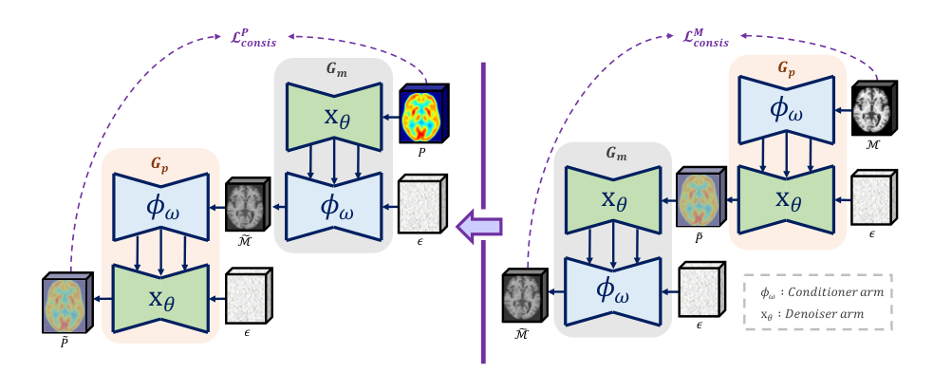
Cycle Exchange Consistency
模型架构
循环一致性策略：
CycleEx策略基于循环一致性的概念，即学习到的翻译映射应该满足前向和后向的循环一致性。对于每个MRI图像 M_{i​}，通过两个映射 G_{p}​:M→P 和 G_{m}​:P→M，图像翻译循环应该将 M_{i​} 带回其原始图像，即 M_{i​}→Gp​(M_{i}​)→G_{m}​(G_{p}​(M_{i}​))≈M_{i}​，这被称为前向循环一致性。类似地，对于每个PET图像 Pi​，也应该满足后向循环一致性：P_{i}​→G_{m}​(P_{i}​)→G_{p}​(G_{m}​(P_{i}​))≈P_{i}​。
双臂架构的对称性：
在CycleEx中，映射 G_{m}​ 与 G_{p}​ 共享相同的网络，但仅交换了条件臂和去噪器臂。在前向循环中，用于处理MRI到 h_{m}​ 的条件臂 ϕ_{ω}​ 在映射 G_{p}​ 中，将在 G_{m​} 中重用于去噪以合成MRI；用于在 Gp​ 中合成PET的去噪器臂 xθ​ 将在 G_{m​} 中重用于处理PET到表示 h_{p​}。后向循环的作用类似。由于双臂的对称性，这种交换可以方便地实现。
额外的条件扩散过程：
CycleEx引入了三个额外的条件扩散过程，而无需添加额外的可学习参数。这增强了模型的泛化能力，同时保持了参数效率。
循环一致性损失：
循环一致性损失 L_{cycle}​(ω,θ) 被引入，以加强两个臂之间的信息共享，为图像翻译添加额外的监督和正则化。损失函数定义为：
L_{cycle}​(ω,θ)=E_{M​dist}(G_{m}​(G_{p​}(M)),M)+E_{P​dist}(G_{p​}(G_{m}​(P),P),
其中 dist(⋅) 可以是 L1​ 或 L2​ 距离。这种设置强制执行两个臂之间的信息共享，为图像翻译添加额外的监督和正则化。
综合训练目标：
PASTA的综合训练目标是：
L=λ_{task}​⋅L_{task}​+λ_{diff}​⋅L_{diff}​+λ_{cycle}​⋅L_{cycle}​,
其中 λ_{task}​, λ_{diff}​, 和 λ_{cycle}​ 是常数因子，用于平衡不同损失项的贡献。[1]

Slide 12
Cycle Exchange Consistency
模型架构
PASTA的图上似乎没有体现，这应该就是一个训练中的策略
我们来看图理解这个过程：在生成图像的过程中用到了条件臂（我称为CA），去噪臂（DA）。MRI图像经过CA和DA生成了PET图像，在生成的PET图像的基础上经过DA再经过CA还原成原本的MRI图像。PET图像同理，无非一个是前向过程，一个是反向过程。
在经历过这个过程以后，实现了CA和DA的联合，让模型在整体功能上更好（类似1+1大于2）的效果，我个人认为这种训练可以提高模型的稳定性和协同性。

Slide 13
Volumetric Generation
模型架构
体积合成的挑战：
使用完整的3D网络可以提供固有的切片间一致性，但计算需求高，限制了其应用。
此外，成对的多模态医学数据的缺乏也阻碍了3D网络的有效训练。
2.5D策略：
为了解决上述问题，PASTA采用了2.5D策略，即使用2D卷积层处理2D切片作为输入。
在输入通道中，每个输入切片沿同一轴包含N个连续的相邻切片。这样可以在保持较低计算需求的同时，考虑到切片间的上下文信息。
网络训练和输出：
训练完成后，网络生成目标切片及其N个相邻切片。
这些相邻切片根据与目标切片的距离进行加权，距离越近的切片权重越高。
生成一致的3D扫描：
将所有加权切片相加，并在每个切片位置上对重叠部分进行平均，从而得到一致的3D扫描。
这种策略使模型能够有效地减轻由2D网络引入的切片不一致性。[1]
文章中提出的2.5D处理可以理解为将3D切片，在训练时保留切片图像相邻的一些切片图像的特征，通过保持连续性来保留3D的特征，生成时也以组为单位生成，得到伪3D扫描

Slide 14
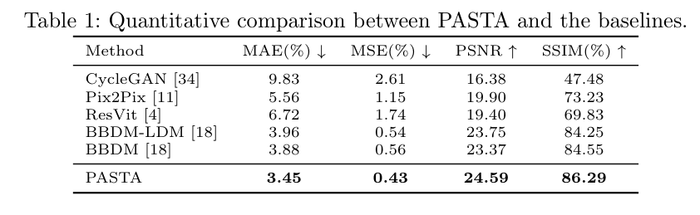
Quantitative Results
实验结果及分析
Tab. 1 reports quantitative metrics between GT and
synthesized PET for all methods. Consistent with the qualitative results, PASTA
generates PETs with the highest quality, owning the lowest MAE (3.45%), MSE
(0.43%), and highest PSNR (24.59), SSIM (86.29%). DM-based method BBDM
consistently has the second-best results, with a similar performance for BBDM-
LDM. However, the other GAN-based baselines, especially CycleGAN, cannot
reach on-par performance. These results confirm the potential of DMs.[1]

Slide 15
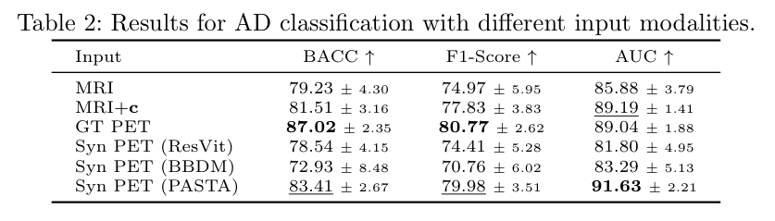
Classification Results for AD Diagnosis
实验结果及分析
To assess the synthesized 3D PET in AD diagnosis, we train AD classifiers on MRI, MRI with clinical data (c), GT PET, and synthesized (Syn) PET, respectively, using a 3D ResNet. We use ResVit, BBDM, and PASTA for the PET generation. To mitigate potential domain shift issues and ensure fair comparison, we train and test classifiers on images from the same source. Tab. 2 reports the results, and, as expected, GT PET has a higher performance than MRI. The results for PASTA also surpass MRI in all metrics with an increase of over 4%. Clinical data only boosted MRI’s BACC by 2%, suggesting that PASTA’s high pathology awareness is likely due to its more effective learning of the interaction between MRI and clinical data. While the results for PASTA in BACC are between those for MRI and GT PET, it is almost on par with GT PET in F1-Score and achieves the highest AUC. The results for BBDM are worse than MRI, confirming its issues with pathology transfer, consistent with Fig. 4. ResVit achieves better accuracy than BBDM, stemming from its better pathology awareness, as shown in the qualitative results, yet is still lower than for MRI. It demonstrates the high potential of PASTA for AD diagnosis and the necessity for pathology-aware transfer.[1]

Slide 16
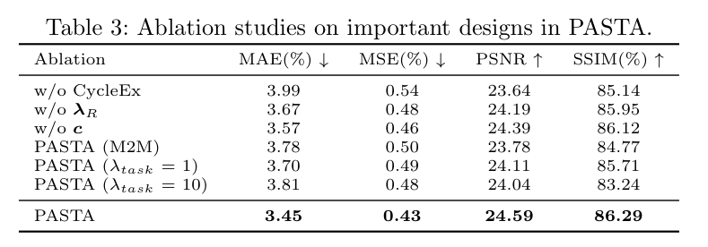
Ablation Study
实验结果及分析
We perform ablations to verify several designs in PASTA,
including CycleEx, the inclusion of pathology priors (λR) and clinical data (c),
different predefined task in the conditioner arm (MRI reconstruction (M2M))
and its loss weight (λtask). Sec. A.3 reports further ablations about condition
integration and positions. Tab. 3 indicates that CycleEx significantly elevates
generation quality, followed by the choice of predefined tasks and its loss weight.[1]

Slide 17
复现数据集相关
We use 1,248 paired T1-weighted MRI and
PET from the Alzheimer’s disease neuroimaging initiative (ADNI) database [12].
We include the data of cognitively normal (CN, n=379), subjects with mild
cognitive impairment (MCI, n=611), and Alzheimer’s disease (AD, n=257). Both
modalities are co-registered with the size of 96 × 112 × 96. Data are split into
train/validation/test sets using only baseline visits, ensuring that diagnosis, age,
and sex are balanced across sets. Sec. A.2 details on data preprocessing.
12. Jack Jr, C.R., Bernstein, M.A., Fox, N.C., Thompson, P., Alexander, G., Harvey,
D., Borowski, B., Britson, P.J., L. Whitwell, J., Ward, C., et al.: The alzheimer’s
disease neuroimaging initiative (adni): Mri methods. Journal of Magnetic Reso-
nance Imaging 27(4), 685–691 (2008)

Slide 18
PPT引用的链接汇总
[1] PASTA Pathology-Aware MRI to PET Cross-Modal Translation with Diffusion Models
[2] SPECT、PET、CT与MRI成像原理及其特点的比较_spect与petct有何不同-CSDN博客
[3] U-net深度解析-CSDN博客

